Slide 1
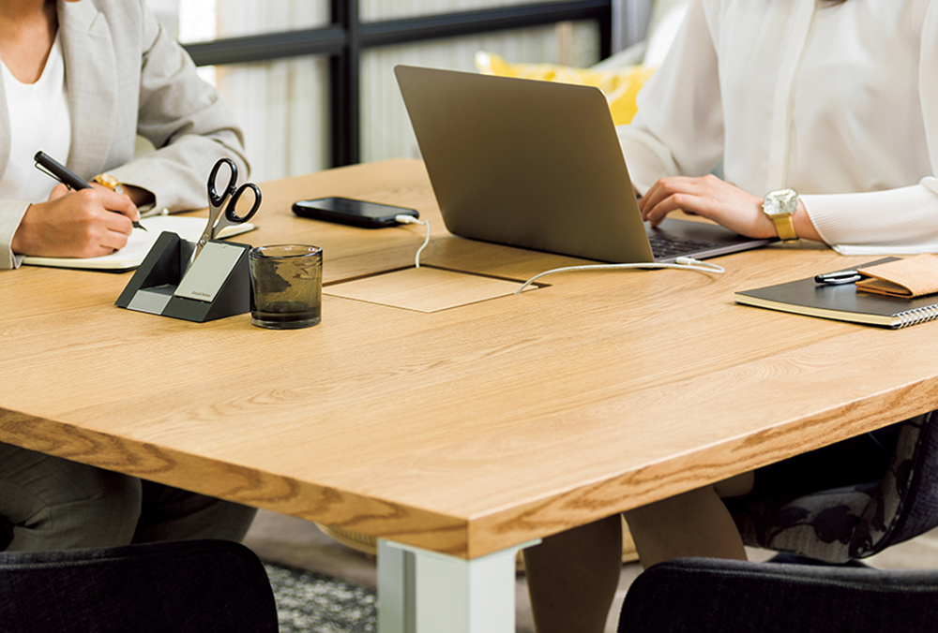
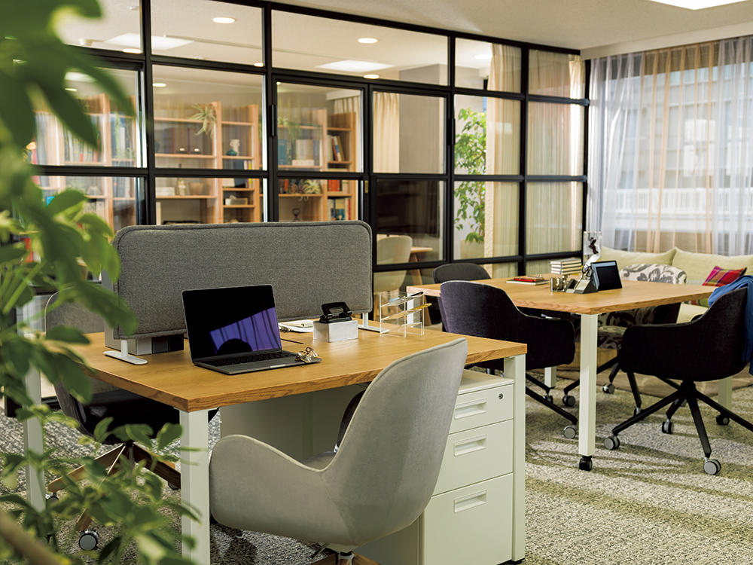
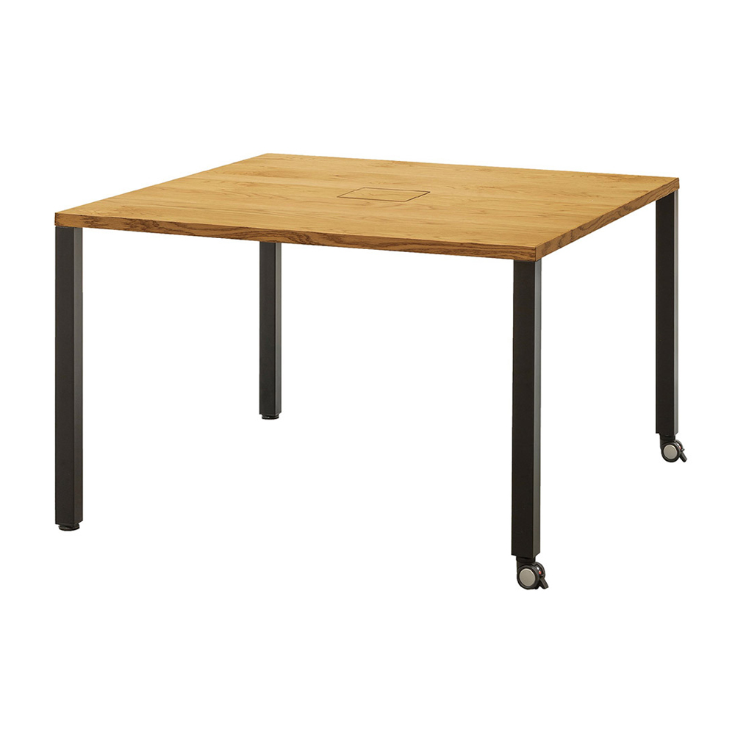
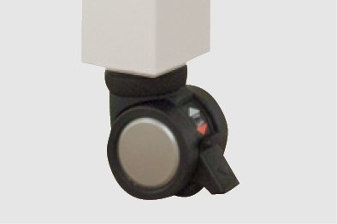
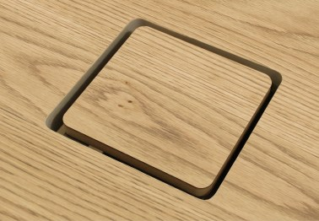
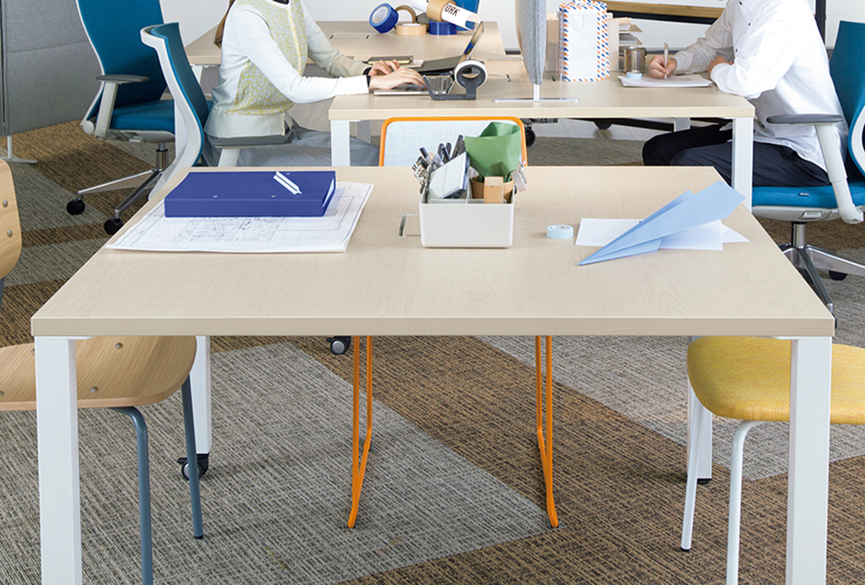
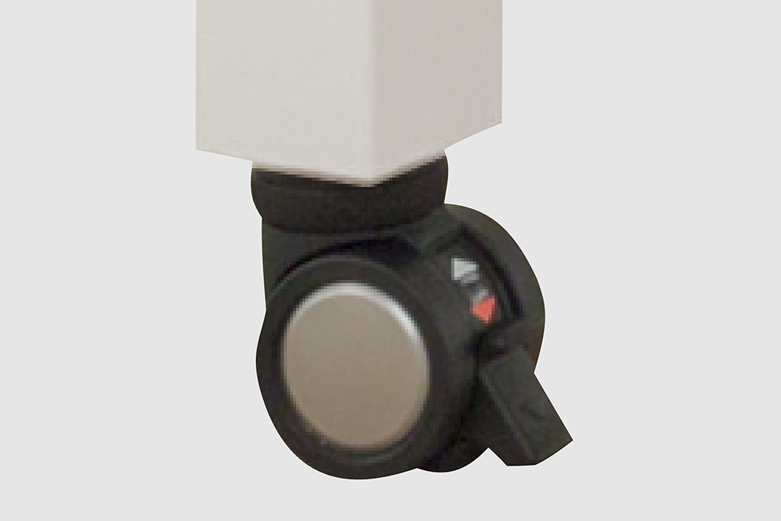
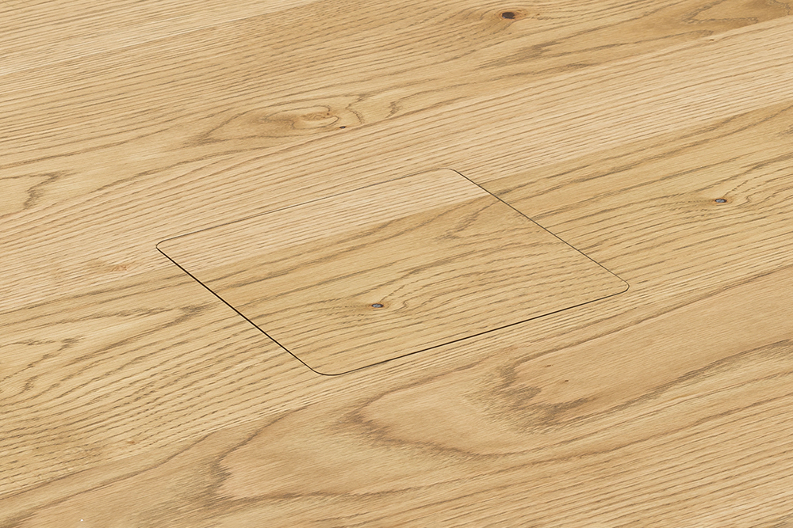

S・TM-3400A
ミーティングテーブル（OV・BL）
S・TM-3400A・BL・OV
カラーバリエーション：BL
サイズ(mm)：W1200・D1200・H720
質量：40kg
素材：天板：ヴィンテージオーク突板・ウレタン塗装 木口：ヴィンテージオーク・ウレタン塗装 脚：50角スチールパイプ・粉体塗装
※配線BOX付
Point
キャスターロック機構・アジャスター付（2箇所）
ケーブルボックス付

